Slide 1

ПРОГРАММА кандидата на пост председателя
ПО СК «Самоуправление вне границ»
2026 – 2027 г.
АЛЕКСАНДР САВИН

Slide 2
СОДЕРЖАНИЕ
1. О кандидате
2. Целевые ориентиры кандидата
2.1 Цели
2.2. Проблемы
2.3. Пути решения проблем
2.4. Дорожная карта
3. Видение организационной структуры
4. Видение основных и приоритетных направлений деятельности
5. Видение совершенствования деятельности подразделений,
находящихся в ведении Председателя
6. Цитата
7. Заключение

Slide 3
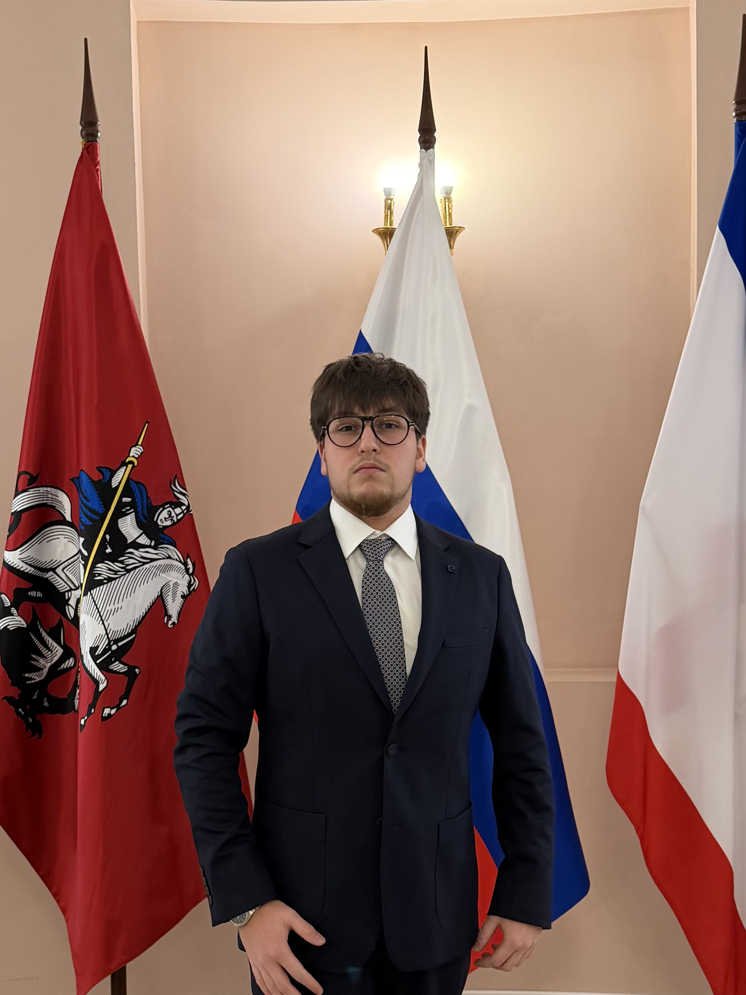
САВИН
АЛЕКСАНДР
ВЛАДИСЛАВОВИЧ
ИНИЦИАТИВА—КЛЮЧ К УСПЕХУ!

Slide 4
Целевые ориентиры
Управленческие — развитие навыков стратегического планирования, принятия решений, работы с командой и делегирования.
Проектные — реализация практико-ориентированных проектов (кейсы, стажировки, взаимодействие с органами власти).
Коммуникационные — выстраивание новых партнёрств с госструктурами, НКО, экспертами, вузами.
Аналитические — мониторинг эффективности клуба, обратная связь, оценка результатов.
Представительские — представление клуба на внешних площадках, защита интересов членов.

Slide 5
Цели
Стратегическая цель:
Повышение интереса целевой аудитории к деятельности практико-ориентированного клуба «Самоуправление вне границ» и создание устойчивой, профессиональной команды единомышленников.
Тактические цели:
1. Развитие кадрового потенциала: Эффективное использование сильных кадров внутри клуба, раскрытие их лидерского и профессионального потенциала.
2. Командообразование: Формирование крепкой рабочей команды, способной слаженно решать задачи любого уровня сложности.
3. Повышение вовлеченности: Рост активности участников и увеличение количества реализованных проектов клуба.

Slide 6
Проблемы
Проблема:
Анализ деятельности клуба за предыдущий период выявил следующие системные проблемы:
1. Высокая текучесть кадров: За отчетный период наблюдался отток активистов, что негативно сказывалось на преемственности и накоплении опыта.
2. Отсутствие системной работы с активом: Не было четкой организованности в работе с активистами, отсутствовал механизм удержания и мотивации участников.
3. Слабость командного взаимодействия: Как следствие первых двух пунктов, не была сформирована крепкая команда, что приводило к разрозненности действий при решении задач клуба.
4. Снижение активности: Указанные факторы привели к общему упадку активности клуба и снижению интереса к его деятельности.

Slide 7
Пути решения проблем
Решение:
Я предлагаю внедрить комплексную систему управления активом, основанную на трех столпах: структурирование, мотивация и командообразование.
1. Создание системы адаптации и наставничества (борьба с текучестью):
· Я предлагаю закрепить за каждым новым участником опытного наставника из числа «сильных кадров» клуба.
· Разработать четкий план вхождения в должность для новичков, чтобы они понимали свои задачи и видели перспективу.
2. Внедрение регулярного менеджмента (борьба с неорганизованностью):
· Я предлагаю ввести еженедельные планерки и ежемесячные стратегические сессии, где каждый активист будет видеть свой вклад в общее дело.
· Четко распределить зоны ответственности: каждый отвечает за конкретный участок работы, что повысит личную дисциплину.
3. Работа с мотивацией и командой (создание крепкой команды):
· Я предлагаю сделать ставку на практико-ориентированность: давать активистам реальные кейсы и задачи, которые пойдут в их портфолио (это повысит интерес).
· Ввести систему нематериального поощрения (знаки отличия, упоминания на ресурсах клуба, рекомендации).
· Проводить тимбилдинги и неформальные встречи для сплочения коллектива.
Ожидаемый результат:
Реализация данного предложения позволит превратить клуб из разрозненной группы активистов в слаженный механизм, где каждый участник заинтересован в общем результате. Это остановит отток кадров, повысит престиж клуба и привлечет новых участников благодаря активной и организованной работе.

Slide 8


















Модерация конференций ПО СК «Самоуправление вне границ», посещение экспертных встреч ,организация экскурсий в Представительство Томской области, Государственную Думу РФ, Торгово-промышленную палату РФ
Работа со студенческими инициативами, написание писем мэру Москвы, депутам различных уровней, Президенту РФ , встречи с представителями партий.
Оганизация
и проведение проекта ПО СК «Самоуправление вне границ"
«Компас»
Участие в первом мероприятии «Найти себя» от ПО СК «Самоуправление вне границ»
Участие в форумах, организация мастер-классов.
Рабочая поездка на конференцию «Образ будущего в туризме и гостеприимстве» Переславль-Залесский.
ИЮНЬ
ИЮЛЬ
АВГ
СЕН
ОКТ
НОЯ
ДЕК
ЯНВ
ФЕВ
МАР
АПР
МАЙ
Поступление в Финансовый университет на кафедру «Государственное и муниципальное управление»
Вступление в ПО СК «Самоуправление вне границ»
Получение именной стипендии за студенческие инициативы.
Начало работы в
должности руководителя департамента Внешних связей ПО СК «Самоуправление вне границ»
Организация экскурсий в Московскую городскую Думу,, поведение круглых столов.

Slide 9
Видение организационной структуры
Аудит структуры:
· Провести диагностику оргструктуры.
· Выявить неэффективные элементы.
· Реорганизовать или устранить их.
Взаимодействие отделов:
· Внедрить политику кросс-функционального взаимодействия.
· Выстроить связи между отделами и департаментами.
· Заложить принципы клубной культуры: синергия, взаимное уважение, общие интересы, «игра в одной связке».
Руководящий состав:
· Пересмотреть руководство всех департаментов.
· Составить рейтинг эффективности руководителей.
· Освободить должности от неэффективных управленцев.

Slide 10
Видение основных и приоритетных направлений деятельности
САМООРГАНИЗАЦИЯ – способность участников клуба самостоятельно, без прямого внешнего принуждения, выстраивать свою работу: ставить промежуточные задачи, распределять время и ресурсы, находить способы их решения и нести за это личную ответственность. В условиях клуба самоорганизация означает, что активист не ждет указаний сверху, а сам видит фронт работ и включается в него, понимая, как его действия встраиваются в общую стратегию ПО СК «Самоуправления вне границ».
ОТВЕТСТВЕННОСТЬ – готовность участника отвечать за результат своего участка работы перед командой и клубом в целом. В условиях клуба ответственность — это не просто «сделать и отчитаться», а понимание последствий своих действий (или бездействия) для общего дела. Ответственный активист не подводит команду, соблюдает сроки, честно признает ошибки и предлагает пути их исправления, а не перекладывает вину на обстоятельства или других
ИНИЦИАТИВНОСТЬ – способность и желание участника предлагать новые идеи, проекты и решения, выходящие за рамки стандартных задач, и брать на себя добровольное обязательство по их реализации. В условиях клуба инициативность — это двигатель развития: именно инициативные активисты генерируют контент, привлекают новых людей и создают те самые «практико-ориентированные» кейсы, ради которых существует клуб. Инициатива здесь не наказуема, а поощряется, так как напрямую влияет на интерес к клубу извне.

Slide 11
Видение совершенствования деятельности подразделений,находящихся в ведении Председателя
Департамент практики и регионального сотрудничества: повышение количества активистов, прошедших практику в органах государственного и муниципального управления, коммерческих и некоммерческих организациях, улучшение системы сбора отзывов у активистов с мест практики, заключение новых соглашений.
Департамент внешних связей: развитие и углубление сотрудничества с предпринимателями и организациями некоммерческого сектор, привлечение спонсоров.
Департамент маркетинга: оптимизация системы информационного сопровождения деятельности Клуба, в том числе за счет активного использования социальных сетей для его продвижения.
Департамент науки: улучшение интеграции науки, образования и практики, увеличение числа активистов, участвующих в научно-практических инициативах, расширение взаимодействия с внешними образовательными и общественными структурами.
Департамент кадровой работы: проведение командообразующих мероприятий и неформальных встреч для сплочения коллектива, улучшить систему кадровой работы.
Активное использование НПМЛ «Наставник» в качестве площадки для развития наставнической деятельности.

Slide 12
“Все зависит от внутренней самоорганизации”
В.В. Путин

Slide 13
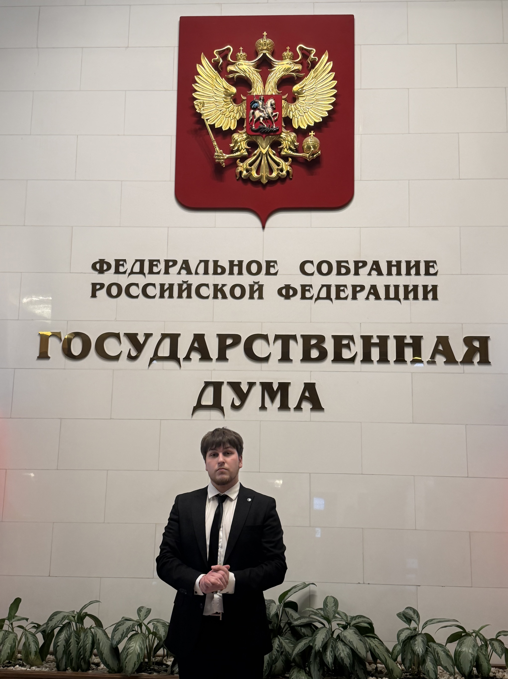

2026 09.09

